Slide 1

24 МАЙ-Ден на българската просвета и култура и на славянската писменост
Петър Желев VI Е клас

Slide 2
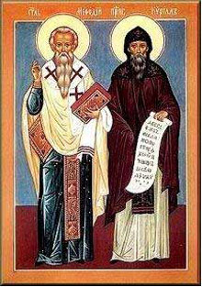
Денят на българската просвета и култура и на славянската писменост е български официален празник, честван на 24 май. На този ден в България се чества българската просвета, култура и създаването на глаголицата от Кирил и Методий, известни още и като Солунските братя. Преводите на Библията Кирил и Методий записват на глаголица.На този ден в България се чества българската просвета, култура и създаването на глаголицата от Кирил и Методий, известни още и като Солунските братя. Преводите на Библията Кирил и Методий записват на глаголица

Slide 3
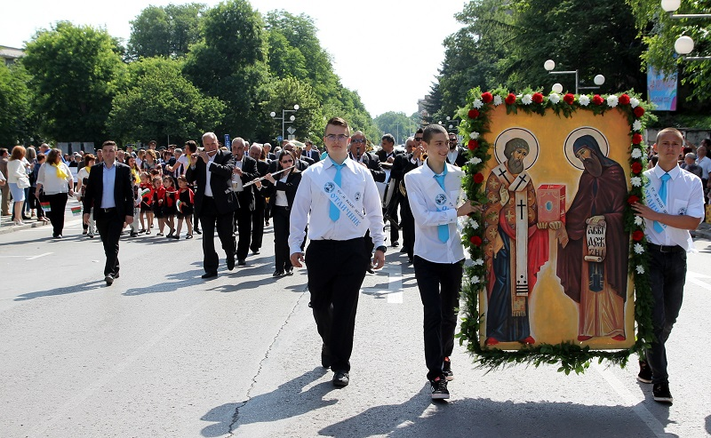
Денят на светите братя Кирил и Методий – създателите на славянската азбука бил отбелязван като църковен празник (на 11 май) още преди XII век, но за първи път е бил честван като национален Ден на просветата през 1851 година. Празникът на буквите е специална дата за всички нас. На този ден с чувство на национална гордост отдаваме почит на всички просветители, учени, творци и светли умове в българската история и съвремие, дали своя принос за развитието на просветата и културата.

Slide 4
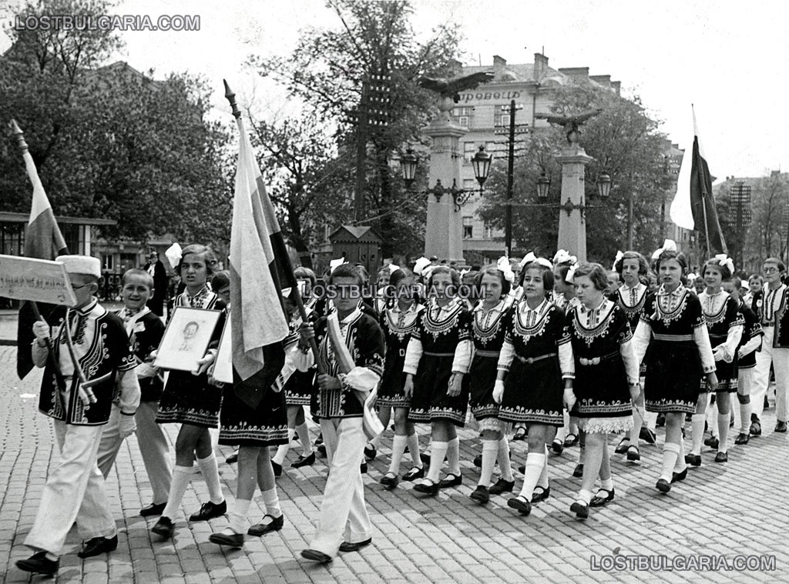
Празникът надхвърля църковно-училищните рамки на своето отбелязване и се превръща в общонароден празник. След 1878 г. празнуването на Кирил и Методий се развива в две посоки. В свободна България той се ограничава до училищен празник. В Македония и Одринско обаче същият запазва функциите си и на демонстрация на българщината в борбата й против турското управление, както и против асимилаторските домогвания на сръбската и гръцката пропаганда. С въвеждането на Григорианския календар през 1916 г. празникът, отбелязван от държавата и църквата, се чества на един ден - 24 май.

Slide 5
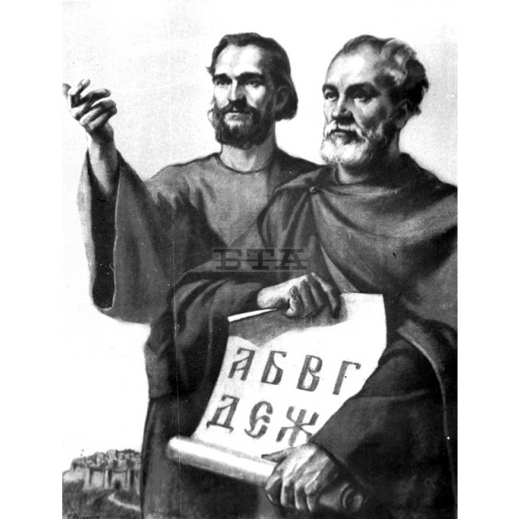
Кирил и Методий са родени в Солун (днешна Гърция). Методий - през 810г., а брат му Кирил - през 827г.С годините двамата братя се образовали и изградили авторитет на уважавани и начетени личности. Кирил станал преподавател в Магнаурската школа, а Методий бил назначен за игумен в манастира Полихрон. Около 855 година Константин-Кирил Философ създава най-старата българска азбука – глаголицата.С нея се слага началото на голямото просветителско и книжовно дело на Кирил и Методий.

Slide 6
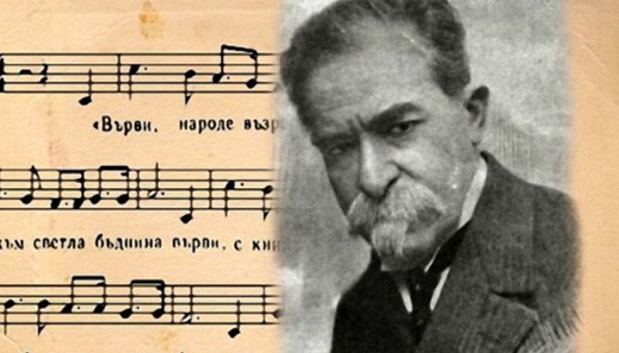
"Върви, народе възродени" е химнът на Деня на българската просвета и култура и на славянскатаписменост.
Историята на създаването на химна е доста любопитна. Автор на текста е поетът Стоян Михайловски, който написал стихотворението през 1892г. Първоначалният текст бил озаглавен „Химн на Св.св. Кирилъ и Методи” През 1901 г. композиторът Панайот Пипков открил стихотворението в учебника на свой ученик. Изключително вдъхновен, той написал музиката към него само за около четвърт час.
Стихотворението "Върви, народе възродени" е преведено на 21 езика.

Slide 7
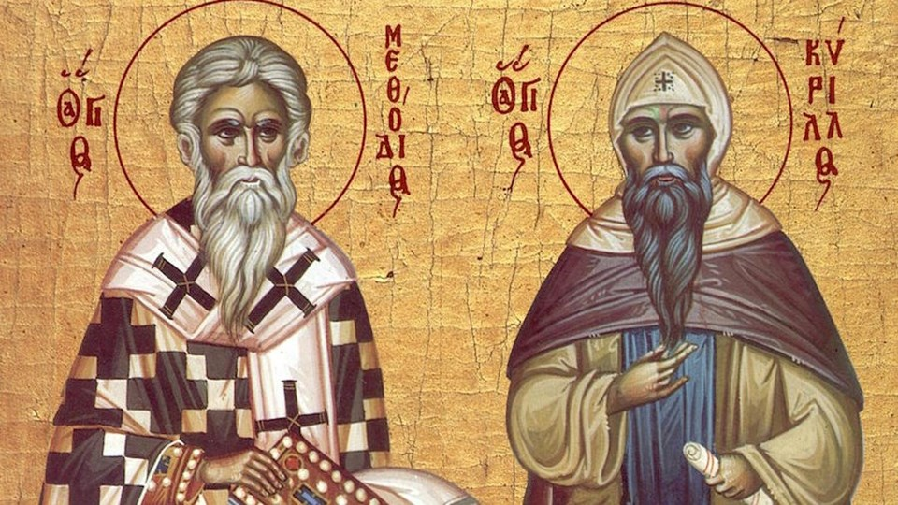
24 май е празник, какъвто нямат другите народи по света - празник на писмеността, просветата, културата. Празник на духовното извисяване, на стремежа към усъвършенстване чрез постиженията на науката и културата
В края на IX век двамата братя са канонизирани от църквата за светци.

